Slide 1
Белки, жиры и углеводы

Slide 2
Белки –
высокомолекулярные соединения, состоящие из альфа-аминокислот, соединённых в цепочку пептидной связью.

Slide 3
По строению:
1
А) простые
Б) сложные
Классификация белков
2
По происхождению:
А) животные
Б) растительные
3
По пищевой ценности:
А) полноценные
Б) неполноценные

Slide 4
Функции белков
Структурная
Каталитическая
1
4
Транспортная
2
Энергетическая
Защитная
5
3
Строительный материал организма

Slide 5

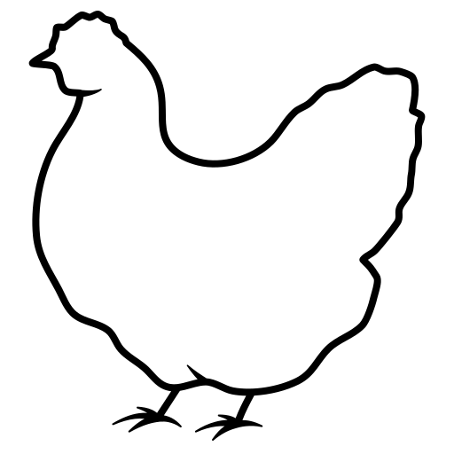


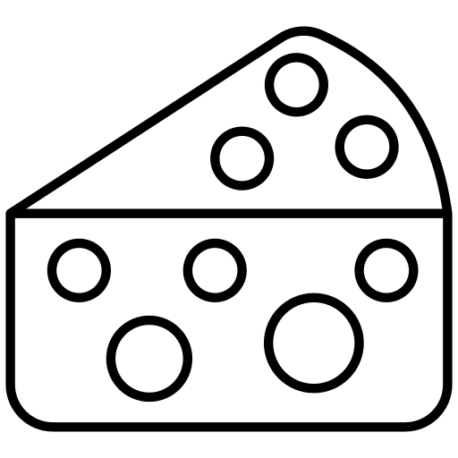

Источники белка
Говядина – 21 г
Лосось – 21 г
Куриное филе – 20 г
Яйцо куриное – 13 г
Твёрдый сыр – 18-25 г
Творог – 16 г

Slide 6
Дефицит и избыток белка в организме
Дефицит
Избыток
Снижение работоспособности, нарушение обмена веществ, ослабление иммунитета
Хрупкость костей, нарушение водного баланса, мочекаменная болезнь и подагра

Slide 7
Углеводы –
природные органические соединения, состоящие из молекул углерода и воды.

Slide 8
Функции углеводов
Энергетическая
Запасающая
Защитная
Структурная

Slide 9





Простые | Сложные
Быстро усваиваются. Энергия быстро расходуется. | Медленно усваиваются. Долго снабжают энергией.
Большое потребление приводит к ожирению и болезням. | Хороший источник энергии для работы мозга.

Slide 10
Жиры –
органические соединения, состоящие из глицерина и жирных кислот.

Slide 11
Функции жиров
Структурная
Энергетическая
Запасающая
Защитная
Терморегуляторная
Источник воды

Slide 12
Жиры
Насыщенные
Ненасыщенные
Содержатся в животных продуктах и выпечке
Содержатся в растительной пище и маслах

Slide 13






Жиры
Насыщенные | Ненасыщенные

